Slide 1
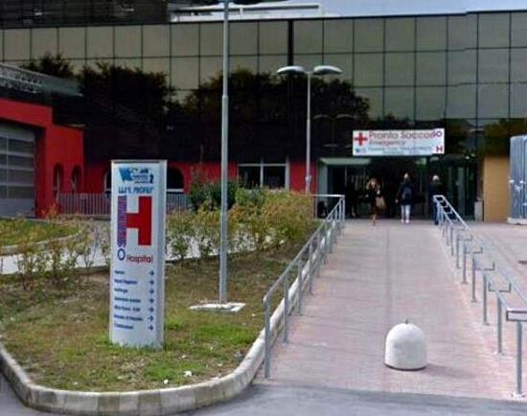
REPERI ALTERNATIVI INNOVATIVI NEL BLOCCO DEL PLESSO LOMBARE: PROTOCOLLO OPERATIVO ECOASSISTITO
Brugiaferri Luca, Sorrenti Sergio, Ciuffreda Matteo
12° Congresso Nazionale e Internazionale SIAATIP 2023 Interactive congress

Slide 2
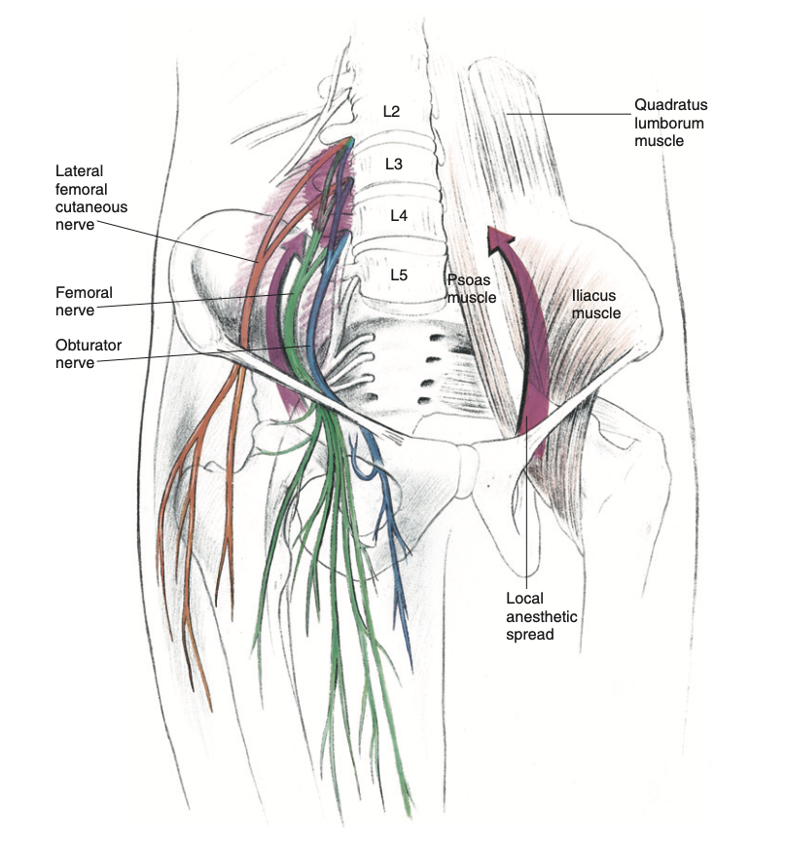
Anatomia del Plesso Lombare
Nervi periferici «coinvolti»:
-Ileoipogastrico
-Ileoinguinale
-Genitofemorale
-Femorale
-Otturatore
-Cutaneo laterale della coscia
Consiste di:
-radici ventrali di L1-L2-L3
-gran parte della radice ventrale di L4

Slide 3
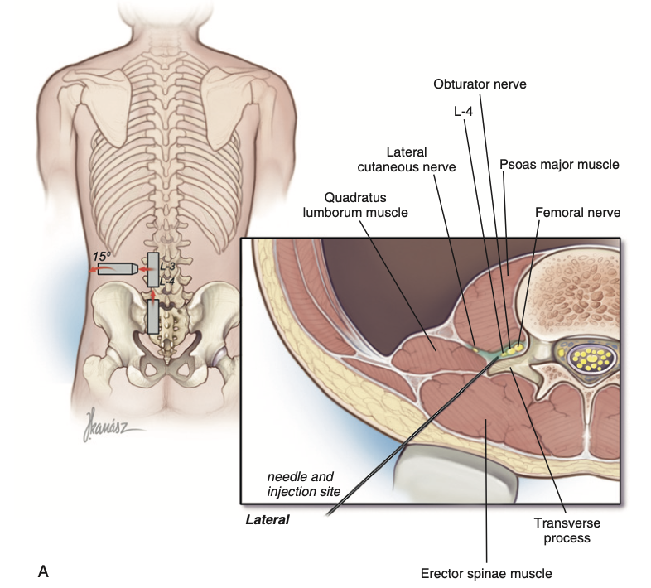
Topografia del Plesso Lombare
Il plesso lombare si trova nel contesto del muscolo psoas rivolto verso il margine anteriore dei processi trasversi delle vertebre lombari

Slide 4
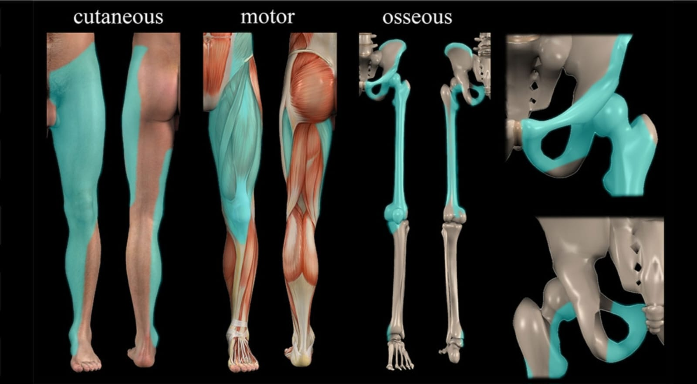
Innervazione del Plesso Lombare
Ideale per la chirurgia dell’anca e delle strutture sopra al ginocchio.
Quando combinato con il blocco dello sciatico garantisce un’anestesia completa unilaterale dell’arto inferiore.

Slide 5
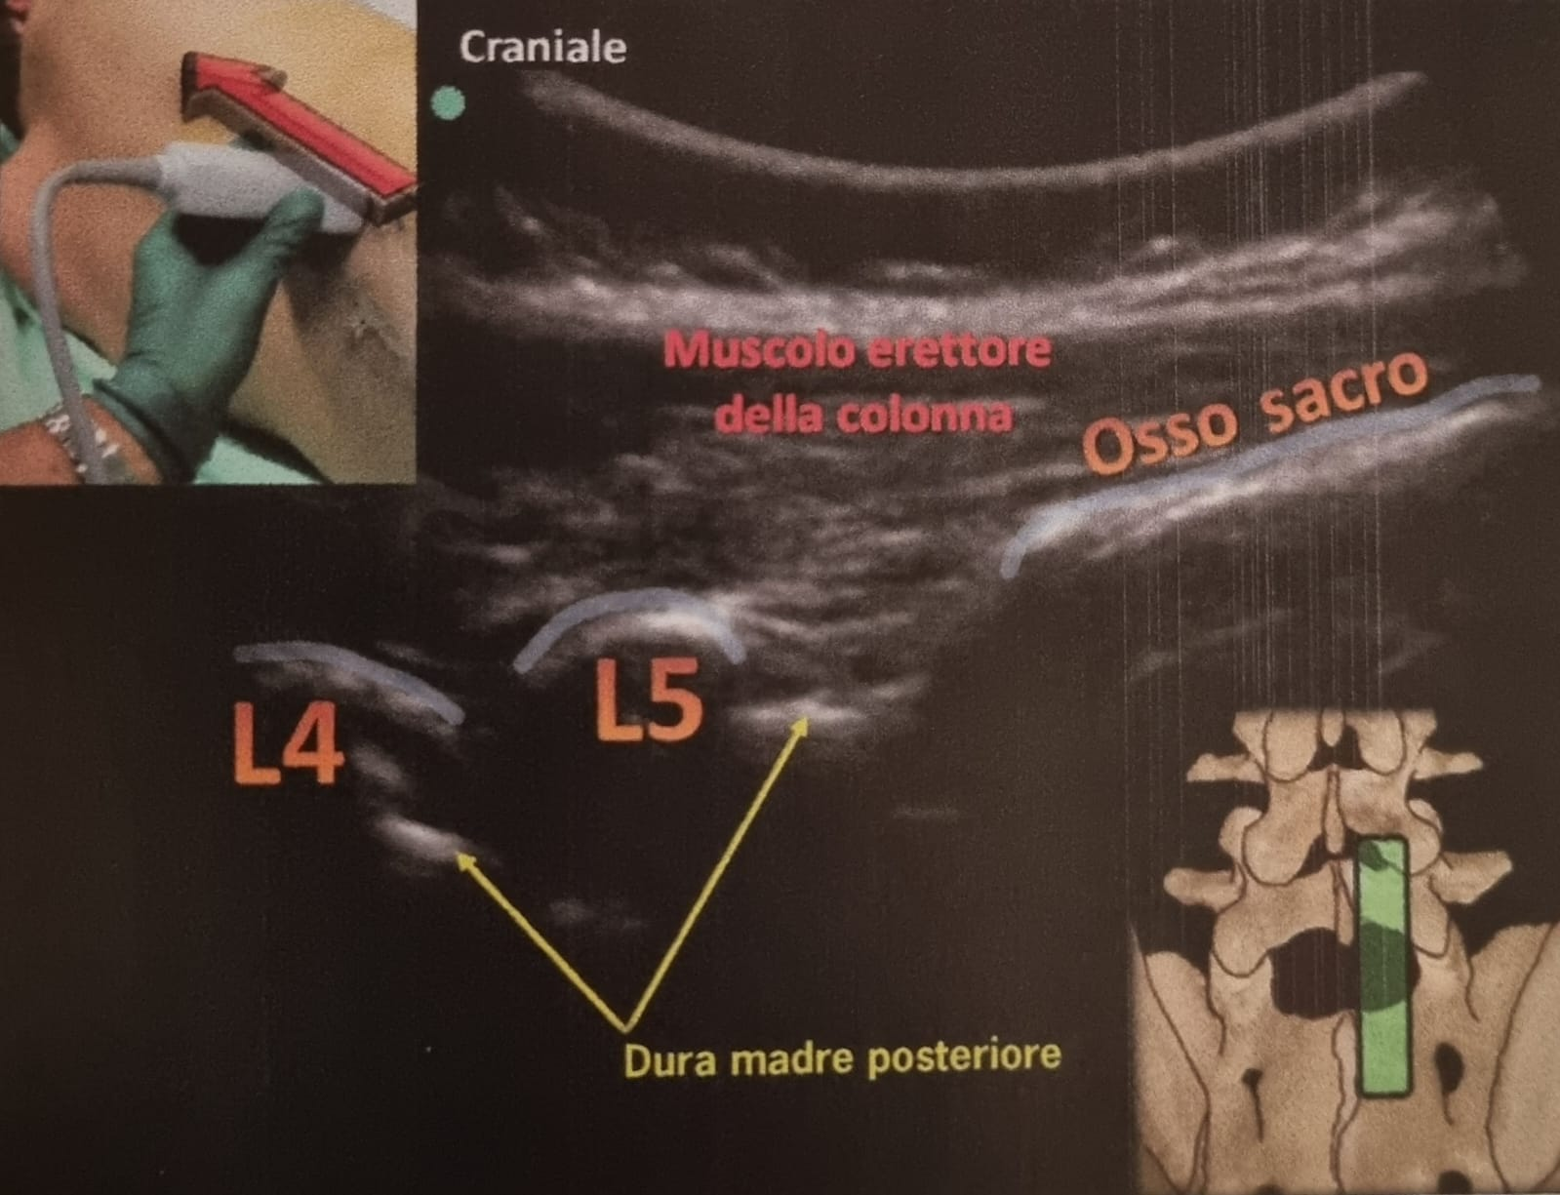
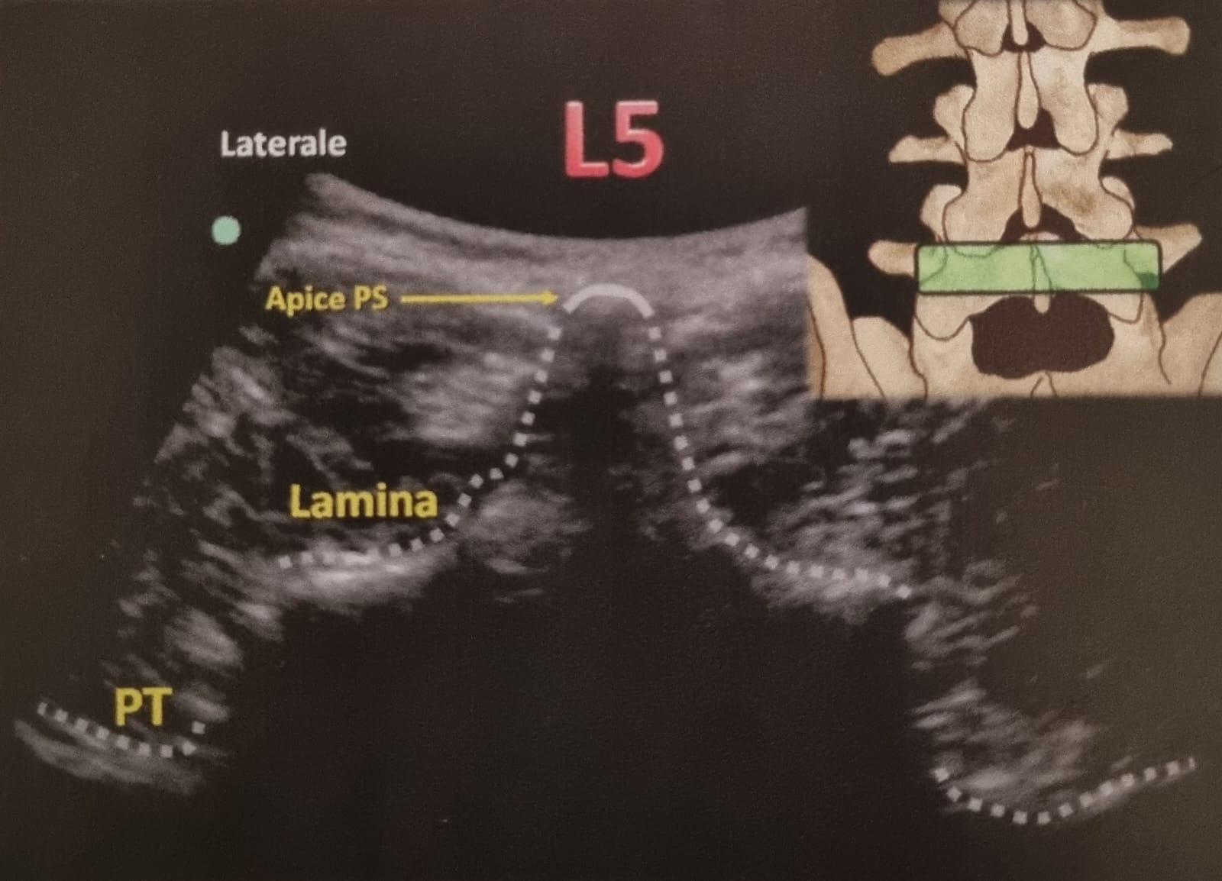
Visione ecografica
Orientamento longitudinale
Orientamento trasversale

Slide 6
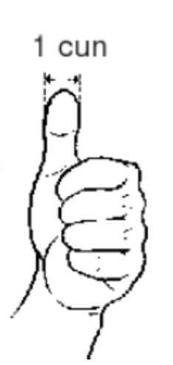
Concetto di CUN
1 CUN corrisponde alla massima larghezza del pollice.

Slide 7
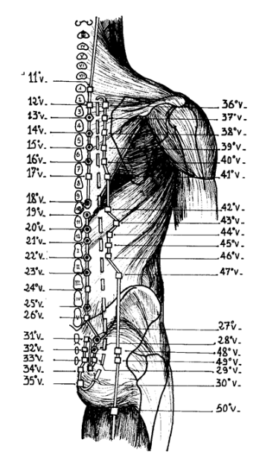
Meridiano Vescica
Punto 26
Il punto 26 del Meridiano Vescica, posto 1,5 CUN lateralmente rispetto al margine inferiore del processo spinoso di L5, se stimolato in profondità con un ago da agopuntura permette di raggiungere il 3°-4°-5° metamero lombare.

Slide 8
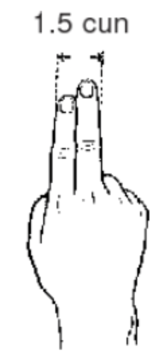
Individuazione del sito di puntura
La puntura viene eseguita al livello del processo trasverso di L5 (identificato ecograficamente) con una deriva laterale di 1,5 CUN dalla linea degli interspinosi.
1,5 CUN corrisponde alla distanza tra l’articolazione interfalangea distale del 2° e 3° dito affiancati della mano non dominante del paziente.

Slide 9
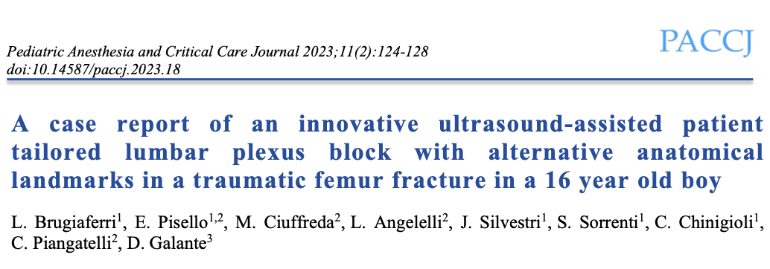
Esempio di
blocco del Plesso Lombare
nel paziente pediatrico

Slide 10
What’s new (and better)?
Approccio con reperi alternativi ecoassistito
Individuazione esclusiva del processo trasverso di L5
Approccio ecoguidato
Difficoltà di esecuzione per profondità e scarsa visione delle strutture bersaglio

Slide 11
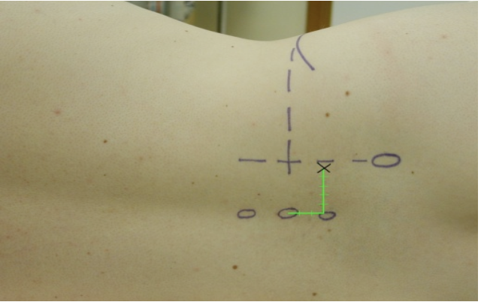
What’s new (and better)?
Approccio con reperi alternativi ecoassistito
Approccio proporzionale e patient-tailored grazie alla conversione di 1,5 cun in cm
Approccio alla cieca
(linea di Tuffier)
Non considera varianti antropometriche
(3 cm in senso caudale
e 5 cm in senso laterale)

Slide 12
GRAZIE PER L’ATTENZIONE!

